Slide 1
C언어실습 튜터링 4장
배열 개념과 사용법 익히기

Slide 2
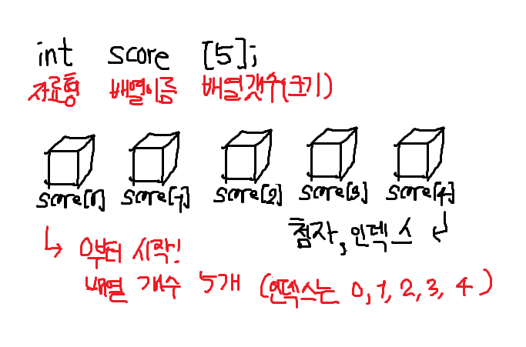
배열의 개념
int score [5];
자료형 배열이름 배열개수(크기)
첨자, 인덱스 <<
>> 0부터 시작!
배열 개수 5개(인덱스는 0, 1, 2, 3, 4)
score[5] = { 89, 90, 42, 100, 75 }

Slide 3
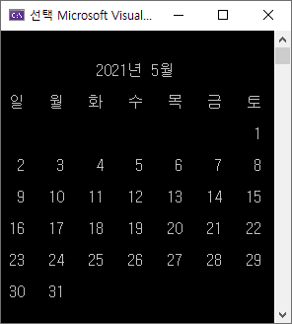
배열 응용 1 (어려우면 질문)
1) 2021년 5월의 달력을 출력하라.
변수: i(for문 제어 변수)
1일은 토요일부터 시작,
날짜는 1~2칸씩 간격 두고 출력
(변환명세 이용, %3d)
한 주가 끝날때마다 \n\n
(% 연산자 이용)

Slide 4
배열 응용 코드 예시 1
#include <stdio.h>
int main(void)
{
printf("\n\n 2021년 5월 \n\n"); //연도와 달 출력
printf(" 일 월 화 수 목 금 토 \n\n"); //요일 출력
for (int i = 0; i < 6; i++) //1일의 위치 맞추기
printf(" ");
for (int i = 1; i <= 31; i++) { //날짜 출력
printf("%3d ", i);
if (i % 7 == 1) {
printf("\n\n");
}
}
printf("\n\n");
return 0;
}

Slide 5
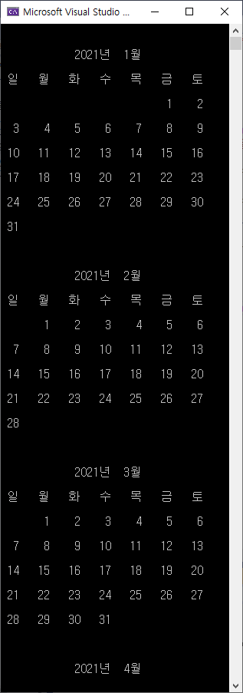
배열 응용 2 (어려우면 질문)
2) 2021년 전체의 달력을 출력하라.
변수: m(for문 제어 변수, 월을 나타냄)
i(for문 제어 변수)
first_day(일주일 시작 위치 결정 변수)
month[](1달의 일수를 저장)
월에 따라 달라지는 1달의 일수, 일주일 시작 위치

Slide 6
배열 응용 코드 예시 2
#include <stdio.h>
int main(void)
{
int first_day = 6;
int month[13] = { 0, 31, 28, 31, 30, 31, 30, 31, 31, 30, 31, 30, 31 };
for (int m = 1; m <= 12; m++) { //달의 반복
printf("\n\n 2021년 %2d월 \n\n", m); //연도와 달 출력
printf(" 일 월 화 수 목 금 토 \n\n"); //요일 출력
for (int i = 1; i < first_day; i++) //1일의 위치 맞추기
printf(" ");
for (int i = 1; i <= month[m]; i++) { //날짜 출력
printf("%3d ", i);
first_day = first_day + 1;
if (first_day > 7) {
printf("\n\n");
first_day = 1;
}
}
printf("\n");
}
printf("\n\n");
return 0;
}

